Slide 1
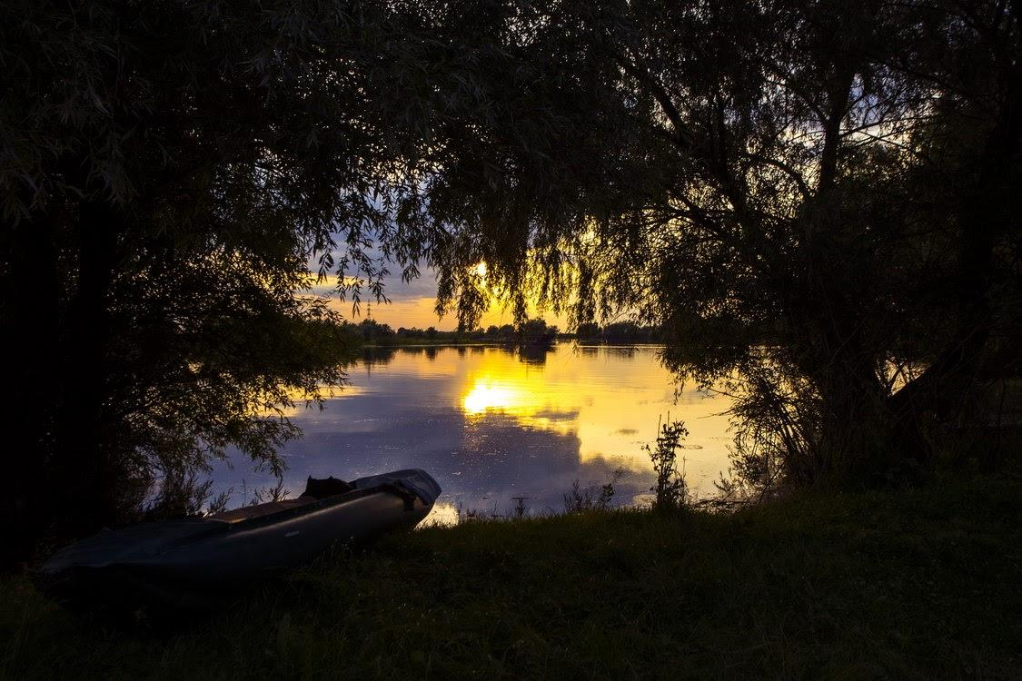
Expedice delta Dunaje
28.5. - 13.6. 2016
ZAHRANIČNÍ INTEGROVANÉ TERÉNNÍ CVIČENÍ RUMUNSKO
foto Josef Čmel

Slide 2
Účel a program expedice
Zahraniční terénní praxe z geografie a biologie
Pozorování fyzickogeografických podmínek Rumunska a delty
Seznámení se kulturními zvyky a odlišnostmi obyvatel Rumunska, hlavně oblasti Dobrudža a Delty Dunaje
Pozorování a obecně přírodovědný výzkum v biotopech mezinárodní biosférické rezervace Delta Dunarii.
Ornitologická pozorování, včetně srovnávací sledování hnízdění čápa podél trasy (Slovensko, Maďarsko a Rumunsko)
Sledování výskytu drobných savců
Sledování výskytu převážně nelétajícího hmyzu
+ jejich odlov do zemních pastí
Sledování a odchyt převážně létajícího hmyzu do motýlářské síťky a do smýkací sítě
Obecný floristický výzkum v oblasti

Slide 3
Celkový program terénní praxe
28. 5. 22:00 - výjezd z Brna - Slovensko - Maďarsko (hraniční přechod Csanádpalota)
29. 5. trasa na území Rumunska - Csanádpalota - Bușteni (zastávka, výměna peněz, nastavení hodinek) - Ciochina (nocleh)
30. 5. Ciochina - zastávka u jezera Hazarlic - Tulcea - Nufăru (nocleh)
31. 1. Nufăru (na lodích) - Brațul Sfintu Gheorghe - Canal Litcov - nocleh na tábořišti
1. 6. celodenní plavba po Canal Litcov - táboření na soutoku Canal Litcov - Crișan - Caraorman (3 noci) - následující dny - výlet do vesnic Crisan a Caraorman
4. 6. Caraorman - přejezd přes jezero Puiu, noc na písečné duně mezi jezery Puiu a Erenciuc (Canal Mocansca) (2 noci)
6. 6. Lakul Erenciuc - Arinisul Erenciuc - Brațul Sfantu Gheorghe - Sfantu Gheorge (3 noci)
Čtvrtek 9.6. přejezd ze Sfantu Gheorghe do Mahmudie, Tulcea (muzeum), Babadagský les, Enisala nocleh
10.6. Enisala - Ciochina (poslední táboření)
11. 6. Poslední nákupy, přejezd přes Rumunsko, Maďarsko, Slovensko zpět do ČR, příjezd do ČR 13. 6. 9:00 (2,5 hodiny zdržení na hranicích Rumunsko/Maďarsko)

Slide 4
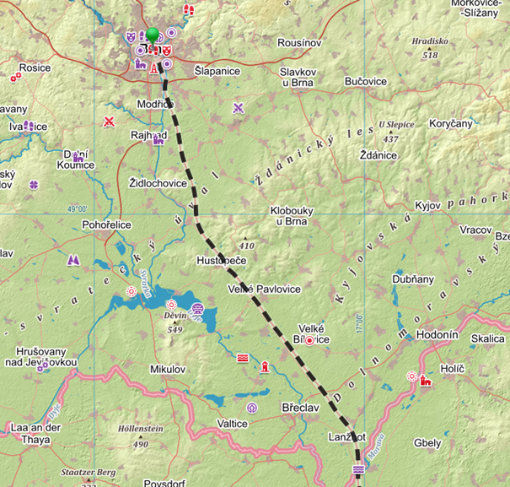
Trasa na území ČR
Brno (dálnice D2) -> hranice ČR-SK
průjezd
  Dyjsko - svrateckým úvalem
    východně od Pálavy a Novomlýnských nádrží
  Ždánickým lesem
  Vídeňskou pánví
  Dolnomoravským úvalem
    přes řeku Moravu a 17. poledník

Slide 5
Slovensko
Oficiální název:Slovenská republika
rozloha:49034 km2
obyvatelstvo:5 433 000
85% Slováků,11% Maďarů,% Češi, Poláci, Ukrajinci, Rusíni, Romové a další.
Hustota zalidnění (ob.na km2): 111
Hlavní město: Bratislava (452 000 ob.)
Jazyky: slovenština (úřední), maďarština, čeština, polština
Náboženství: křesťané, převážně římští katolíci
Podnebí: mírné převážně s letními dešti, průměrná teplota v Bratislavě 1°C v lednu do 20°C v červenci.
Využití půdy:orná půda 31%, pastviny 17%, lesy 41%, ostatní 11%
Hlavní těžené nerostné suroviny: hnědé uhlí, menší množství rud železa, mědi a manganu, sůl, zemní plyn
Hlavní hospodářská odvětví: hutnictví, strojírenství, těžba hnědého uhlí, chemický a textilní průmysl, výroba spotřebního zboží a umělých hmot,zbrojní průmysl a zemědělství.
Vývoz: strojírenské, chemické a textilní výrobky, kovy, zemědělské výrobky a dřevo.
Roční příjem na hlavu: (USD): 2331

Slide 6
Maďarsko
Oficiální název: Maďarská republika
Rozloha v km2: 93036
Počet obyvatel: 10 214 000
Hustota zalidnění: 115 ob/km2
Hlavní město:Budapešť
Jazyk: maďarština
Náboženství: křesťané (římští katolíci 61%, protestanti 23%, PRAVOSLAVNÍ 3%). ostatní 1%.
Podnebí: kontinentální, průměrná teplota v Budapešti od 0°C v lednu do 22°C v červenci.
Využití půdy: orná půda 57%, lesy 18%, pastviny 13%, ostatní 17%
Hlaví zemědělské produkty a těžené suroviny: obilí, cukrovka, brambory, ovoce,a zelenina, skot, prasata, ovce, dřevo, bauxit, ropa, uhlí, zemní plyn.
Hlavní hospodářská odvětví: zemědělství,strojírenství, hutnictví, textilní a chemický průmysl, výroba dopravních zařízení, lesnictví, výrobky ze dřeva.
Vývoz: motorová vozidla,strojírenské a chemické výrobky, bauxit, potraviny, textil a oděvy.

Slide 7
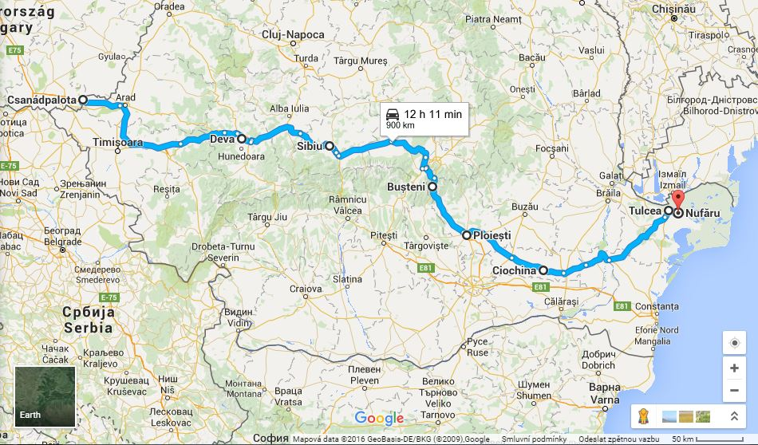
Trasa na území Rumunska
Csanádpalota
Arad
Deva
Sibiu
Bușteni
Ploiești
Ciochina (nocleh)
Tulcea
Nufăru

Slide 8
Trasa na území Rumunska
Arad - město ležící v regionu Sedmihradsko, protéká jím řeka Mures (čeky Maruše), levý přítok Tisy (povodí Dunaje).
Temešvár - Průmyslové a multikulturní město v západním Rumunsku, v regionu Banát. V roce 1898 zde začala revoluce proti režimu N. Ceauseska, při níž zemřelo 1104 lidí.
Deva - město na řece Mures, významné je zde hornictví, potravinářství a energetika.
Sibiu - město ležící v Sedmihradsku, blízko geografického středu Rumunska. Bylo v roce 2007 vyhlášeno evropským hlavním městem kultury.
Pohoří Fagaraš - nejvyšší a nejrozlehlejší horstvo Rumunska, hlavní hřebem je vzdušnou čarou dlouhý asi 70 km a v délce 60 km prakticky neklesne pod hranici 2000 m n. m.
Ploiesti - významné průmyslové město ležící ve valašské části Rumunska, ekonomické a kulturní centrum, v 19. století se zde rozvíjel petrochemický průmysl (jedna z nejdůležitějších rafinerií v celé Evropě).
Tulcea - viz dále

Slide 9
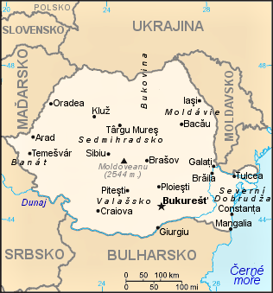

Rumunsko
www.wikipedia.cz
Hlavní město: Bukurešť
Rozloha: 238 391 km² (78. na světě)
Nejvyšší bod: Moldoveanu (2 554 m n. m.)
Časové pásmo: +2
Počet obyvatel: 19 599 506 (49. na světě, 2011)
Hustota zalidnění: 82 ob. na km² (101. na světě)
Jazyk: rumunština, regionálně maďarština a němčina
Národnostní složení: Rumuni (89.5%), Maďaři (6.6%), Romové (2.5%), Němci (0,3%), Ukrajinci (0,3%)
Náboženství: křesťanství: převážně pravoslavné, též evangelické, řeckokatolické, římskokatolické
Státní zřízení: poloprezidentská republika
Vznik: 9. května 1877 (odtržením od Osmanské říše)
Měna: rumunské leu (RON)
HDP/obyv. (PPP): 16 518 USD (2012)
www.wikipedia.cz

Slide 10
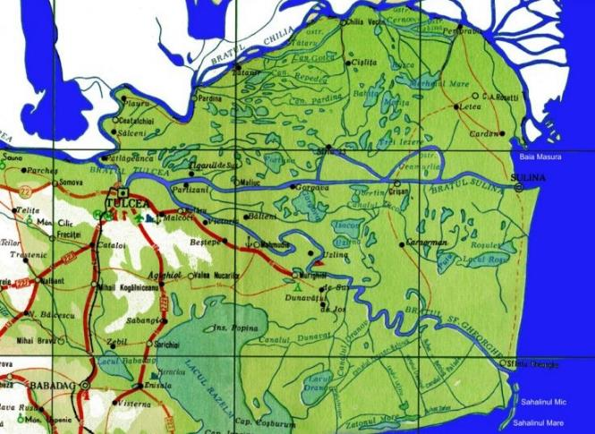
Biogeografická charakteristika delty Dunaje
řeka Dunaj je 2. největším veletokem Evropy (délka 2860 km)
ústí do Černého moře, před kterým se rozvětvuje na tři hlavní ramena:
  Kiližské (nejsevernější, nejhlubší, nejvodnatější)
  Sulinské (uměle napřímeno a zkráceno pro účel lodní dopravy)
  Svatojiřské (nejjižnější, nejstarší)
danubedelta.delta-dunarii.info

Slide 11
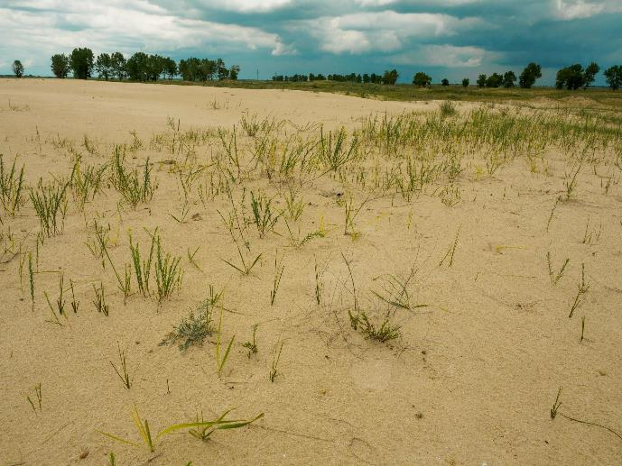
Biogeografická charakteristika delty Dunaje
DD je z velké části bažinaté území
jeho součástí jsou vyčnívající naplavené valy neboli písečné hrůdy, které mají charakter přesýpavých dun
po obvodu dun rostou listnaté lesy na okrajích přecházející do lesostepních formací
v DD žije přes 1200 druhů rostlin, 300 druhů ptáků (významné hnízdište ptáků) a 45 druhů ryb
DD je od r. 1991 zapsána na Seznam světového dědictví UNESCO
foto Roman Daniel

Slide 12
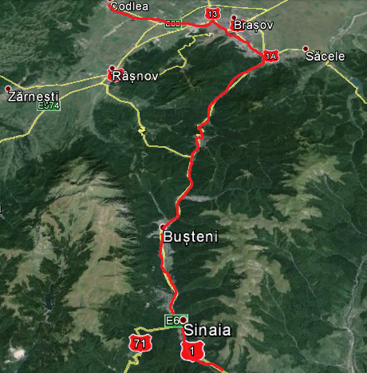
Bușteni
horské městečko s cca 8 500 obyvateli v údolí Prahova
v pohoří Bucegi
vyhledávané pro horskou turistiku a horolezectví
zajímavost - partnerské město na ostrově Djerba (Tunisko)

Slide 13
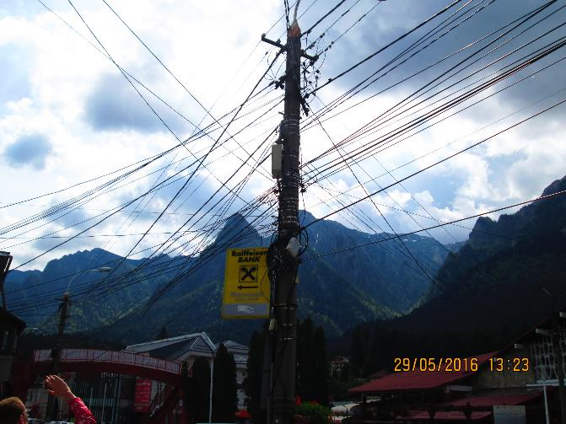
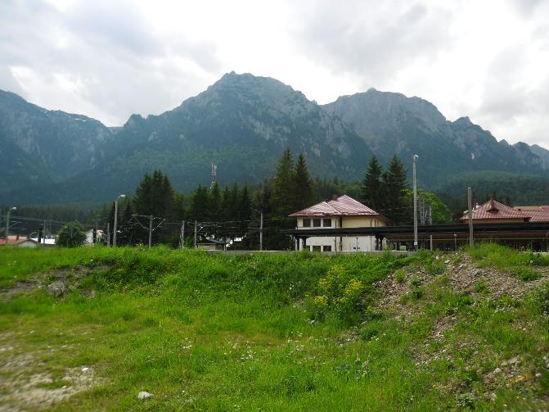
Bușteni
foto KH
foto PŠ
Rumuni = specialisté kabeláři
Skalnaté vrcholky pohoří Bucegi

Slide 14
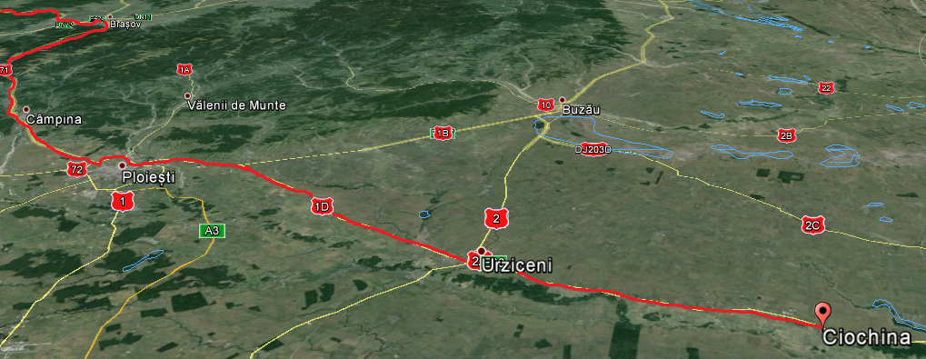
29. 5. Přejezd z Jižních Karpat do Valašské nížiny a údolí řeky Ialomita v župě Ialomita

Slide 15
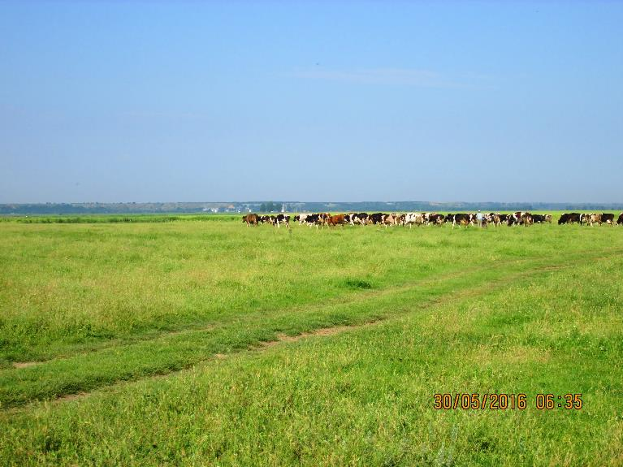
29. 5. Step u řeky Ialomita a městečko Ciochina
step Valašské nížiny
městečko Ciochina (3 500 obyv.)
zemědělský kraj
rozšířené pastevectví
řeka Ialomita - levostranný přítok Dunaje
foto KH, step u městečka Ciochina, první tábořiště

Slide 16
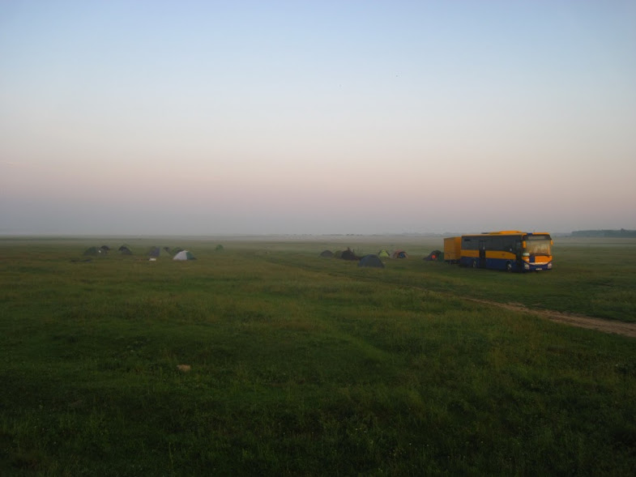
Hodnocení “tábořiště step”
poloha: u řeky Ialomita, cca 0,5 km od Ciochiny
velikost: celá step
nerovnosti: poměrně rovné
využívanost: nevyužívané
podmáčenost: při větších deštích nebo při vzestupu hladiny
počet nocí: 2 (první a poslední)
místo využívané k pastvě skotu a ovcí
foto Josef Čmel

Slide 17
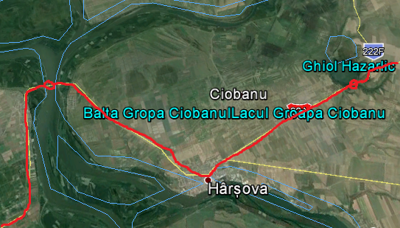
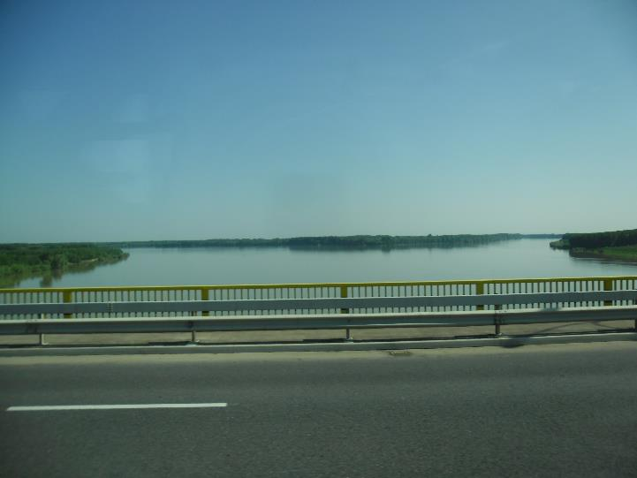
První pohled na Dunaj v Rumunsku
Zpoplatněný přejezd mostu mezi župami Ialomita a Constanța
foto PŠ

Slide 18
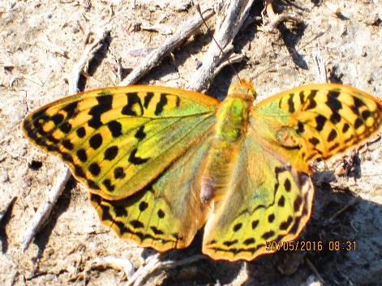
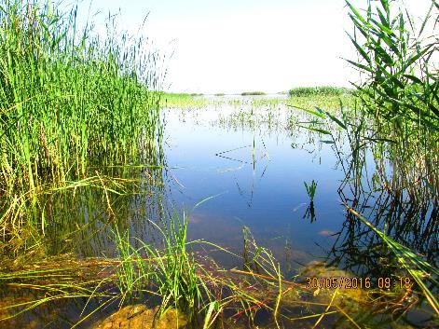
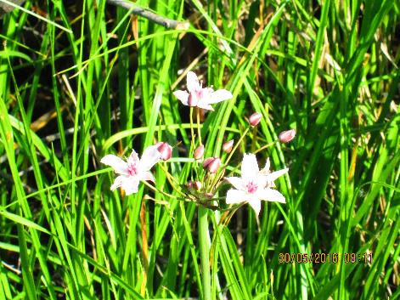
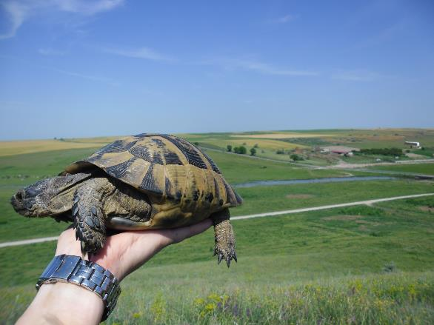
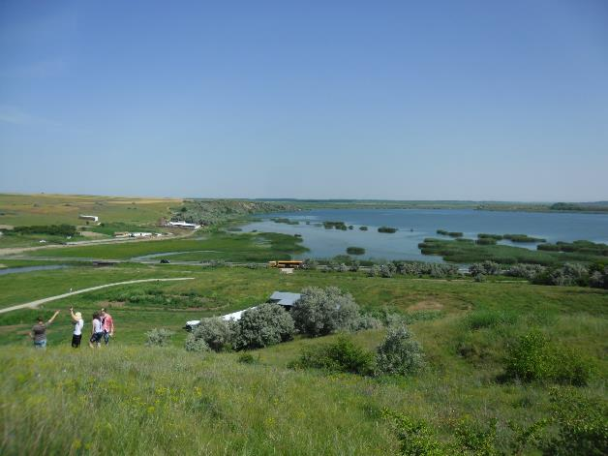
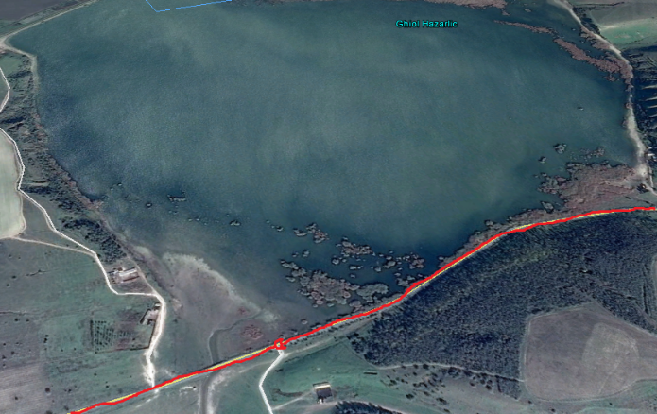
30. 5. zastávka u jezera Hazarlic
foto KH, perleťovec červený (Argynnis pandora)
foto KH, jezero Harazlic
foto KH, šmel okoličnatý
foto PŠ
Želva žlutohnědá (Testudo graeca)
foto PŠ pohled na jezero

Slide 19
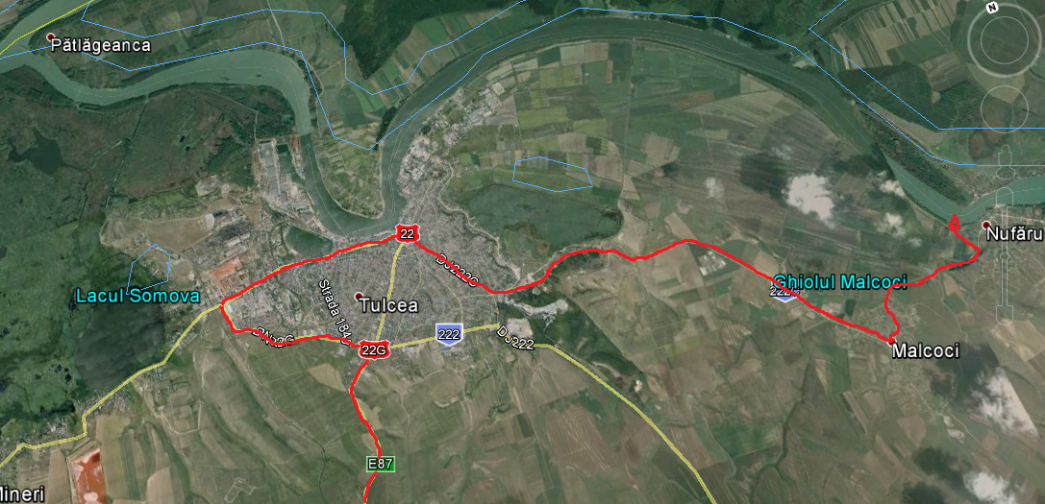
Tulcea - Nufaru (Brațul Sfintu Gheorghe)
Zastávka ve městě Tulcea -> táboříme u městečka Nufăru (další den vyplouváme)

Slide 20
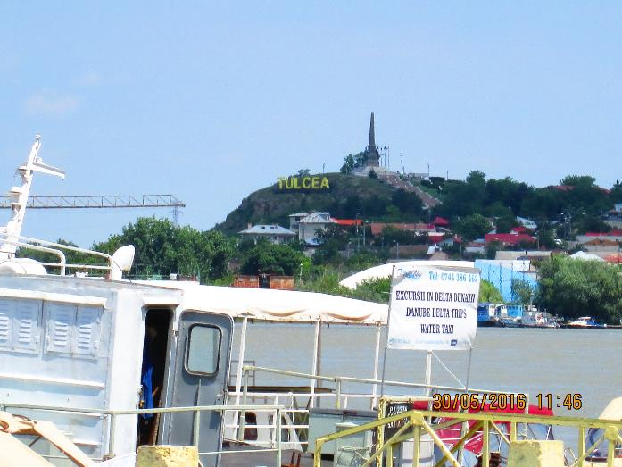
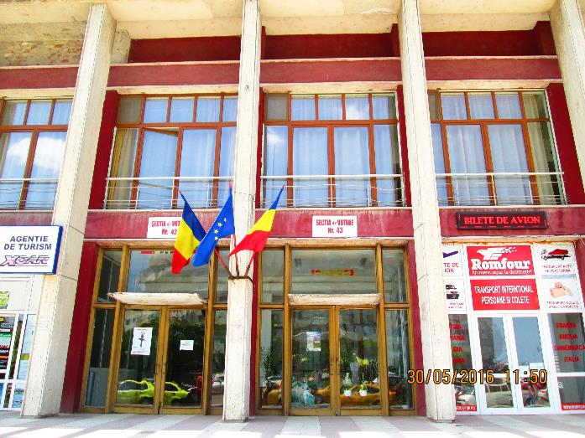
Tulcea
foto KH
foto KH
Hlavní město župy Tulcea. Má přes 90 tis. obyvatel a hned po Constanțě je největším městem historické země Dobrudža

Slide 21
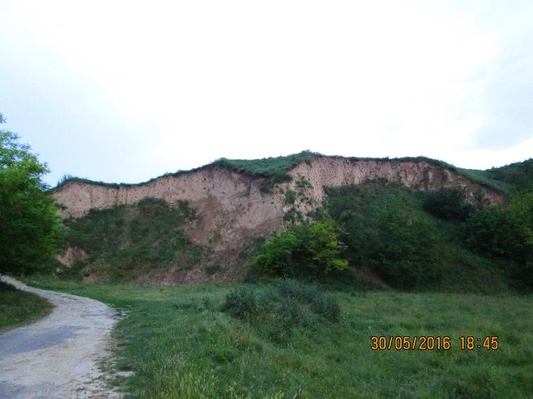
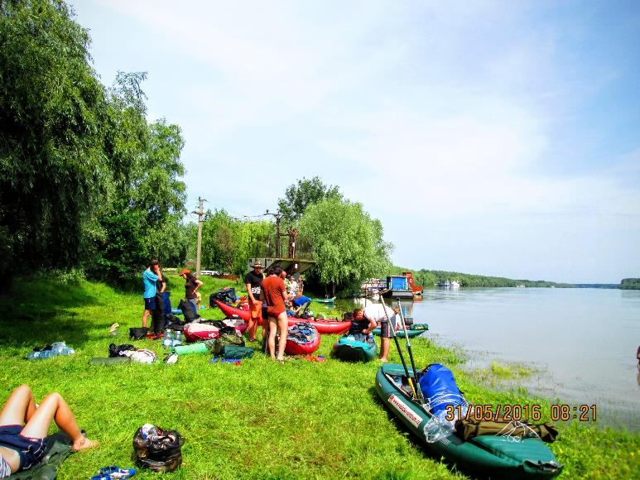
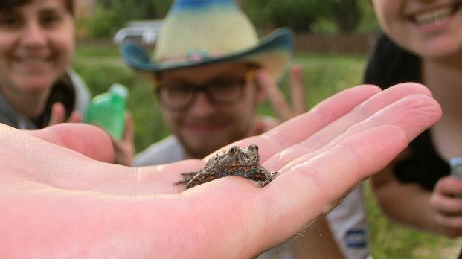
Nufaru -poprvé na vodě
foto KH
tábořiště v Nufaru, foto KH
foto IZ

Slide 22
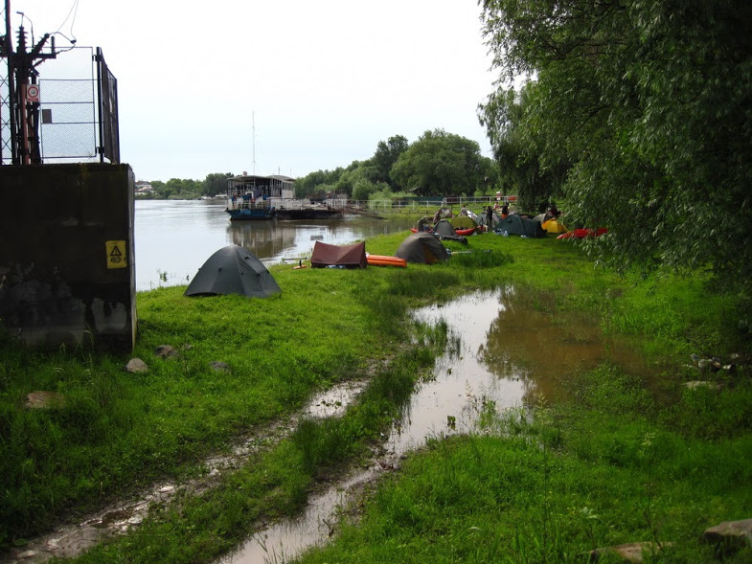
Hodnocení “tábořiště Nufaru“
poloha: cca 500 m od Nufaru
velikost: cca 70 x 20 m
nerovnosti: ano
využívanost: nevyužívané
podmáčenost: při větších deštích nebo při vzestupu hladiny
počet nocí: 1
zakotvené lodě, 50 m dům místního obyvatele
foto Josef Čmel

Slide 23
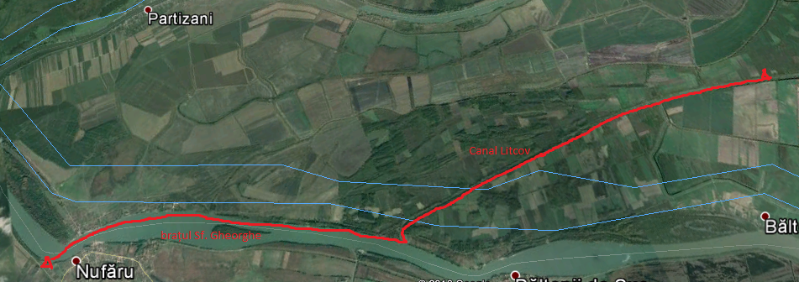
den plavby - Nufaru - Brațul Sf. Gheorghe - Canal Litcov

Slide 24
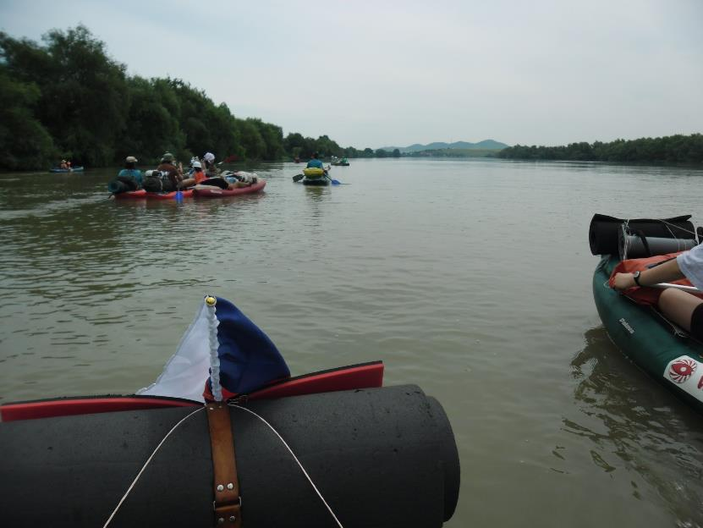
Brațul Sfintu Gheorghe
Rameno sv. Jiří
Nejjižnější rameno delty Dunaje
Délka 112 km
Protéká jím asi 21 % dunajské vody
Rameno silně meandruje a je nepoužitelné pro velké lodě
plavba po Bratul Sfintu Gheorge foto PŠ

Slide 25
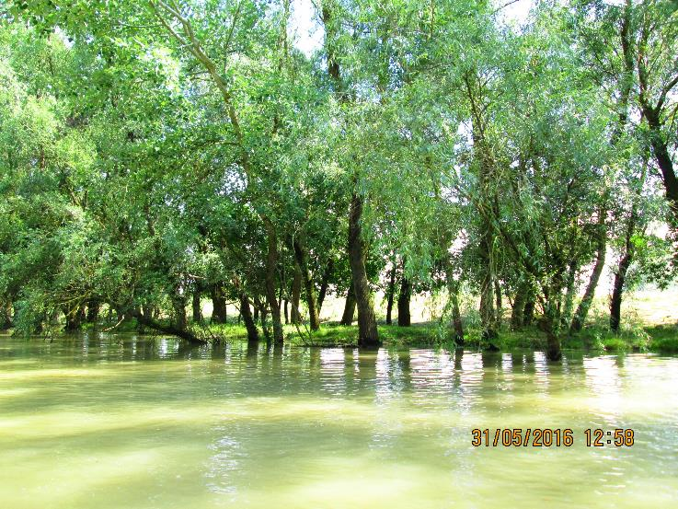
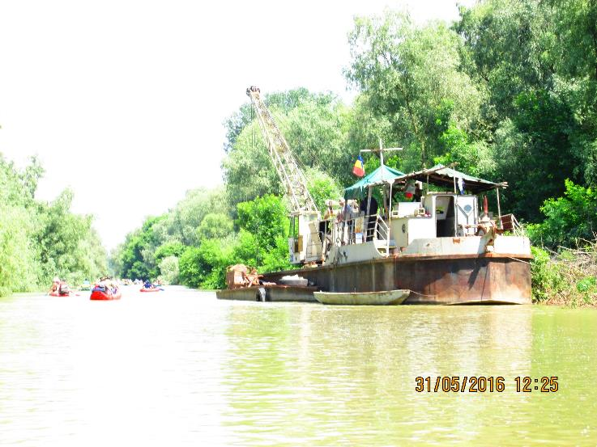
Canal Litcov
Zatopené stromy, Canal Litcov, foto KH
Rozšiřování koryta kanálu Litcov, foto KH

Slide 26
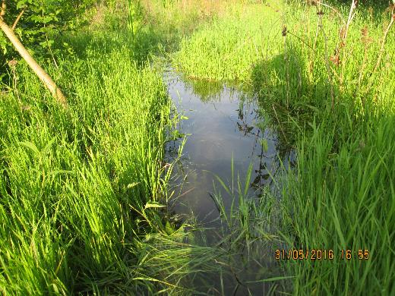
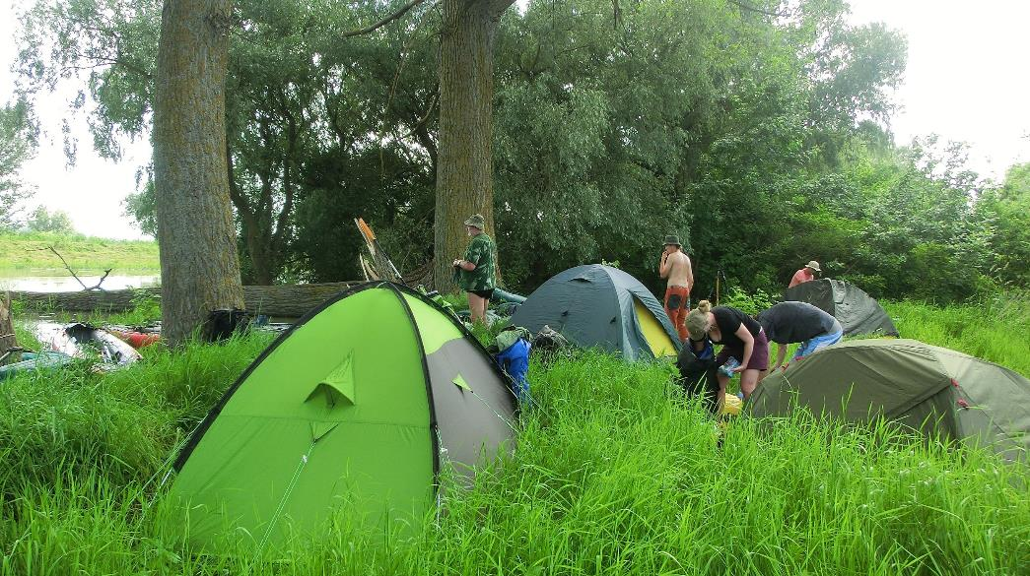
Canal Litcov - tábořiště
jezírko poblíž tábořiště, foto KH
foto IZ, tábořiště

Slide 27
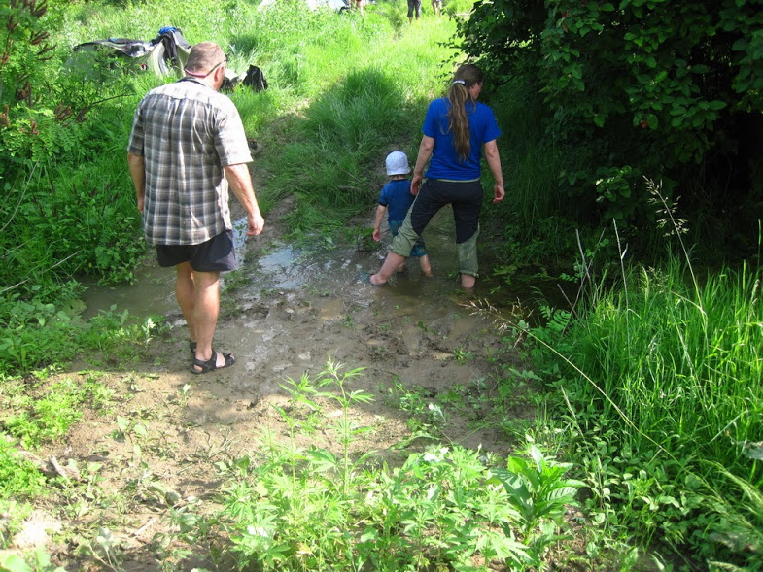
Hodnocení “tábořiště Canal Litcov”
poloha: cca v polovině kanálu Litcov
velikost: nelze určit
nerovnosti: poměrně rovné
využívanost: nevyužívané
podmáčenost: při větších deštích nebo při vzestupu hladiny
počet nocí: 1
hodně zarostlé, stanování kolem dvou malých jezírek
foto Josef Čmel

Slide 28
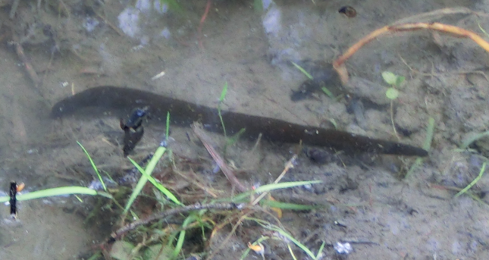
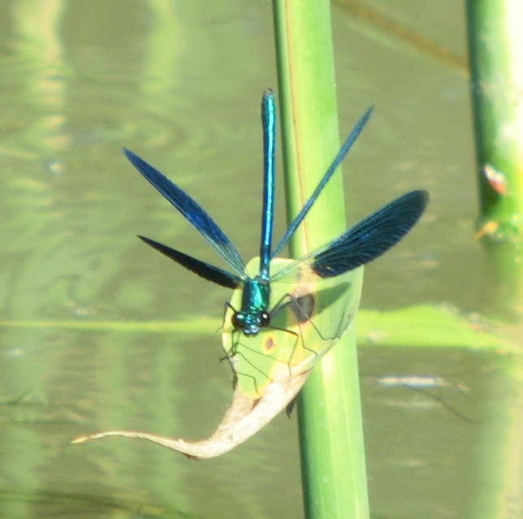
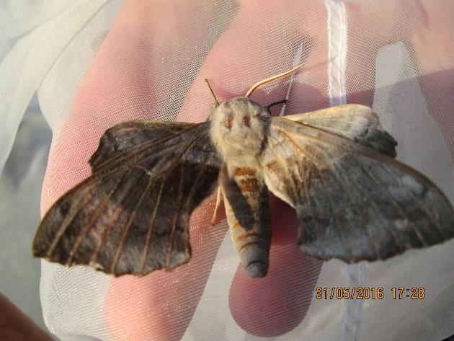
Lišaj topolový (Laothoe populi)
Motýlice lesklá (Calopteryx splendens)
Notes:
plovatky, okružáci, kuňky, rosničky, konopí, rákos, krtonožky, vážka modrá, pijavice koňská, doplnit foto okruzaka

Slide 29
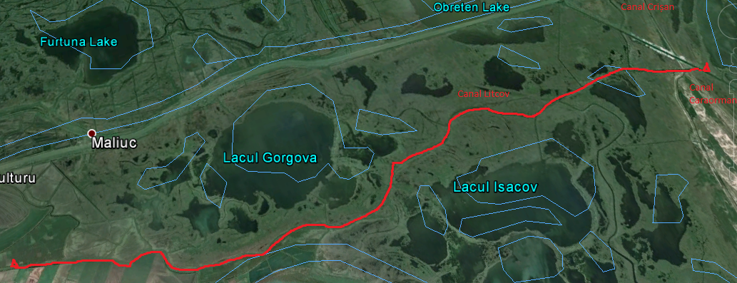
Středa 1.6. tábořiště na soutoku
Celodenní plavba přes Canal Litcov - táboření na soutoku Canal Litcov - Crișan - Caraorman
Notes:
želva bahenní, pijavice lékařská

Slide 30
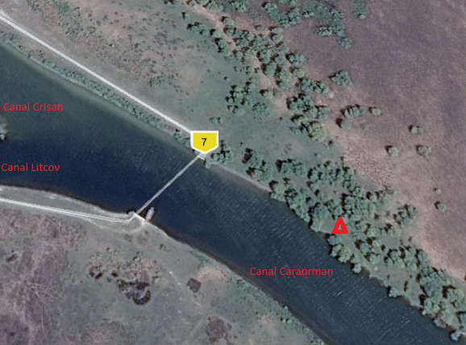
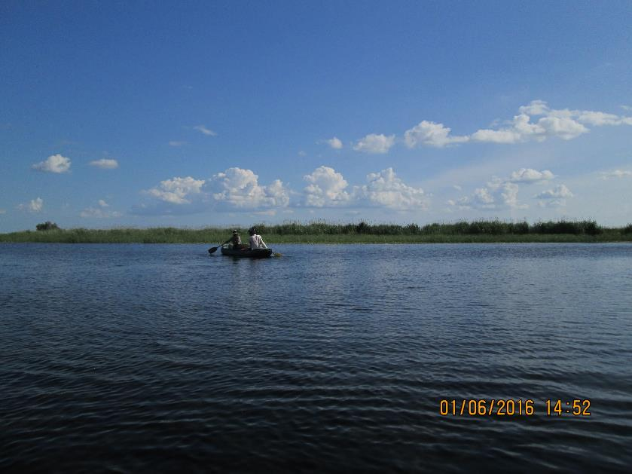
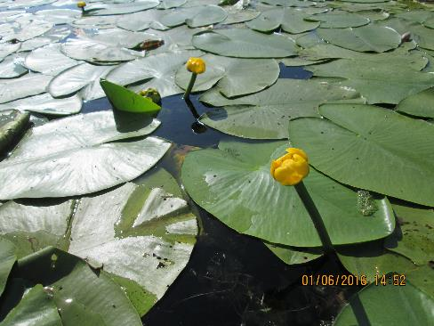
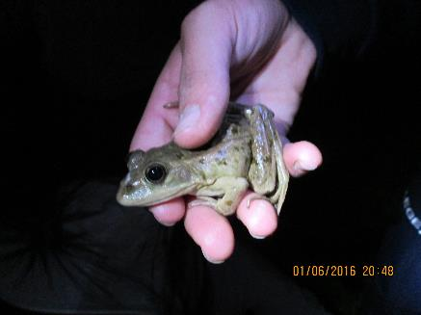
Středa 1.6. tábořiště na soutoku
foto KH
foto KH
foto KH
Notes:
želva bahenní, pijavice lékařská, doplnit foto krtonozky

Slide 31
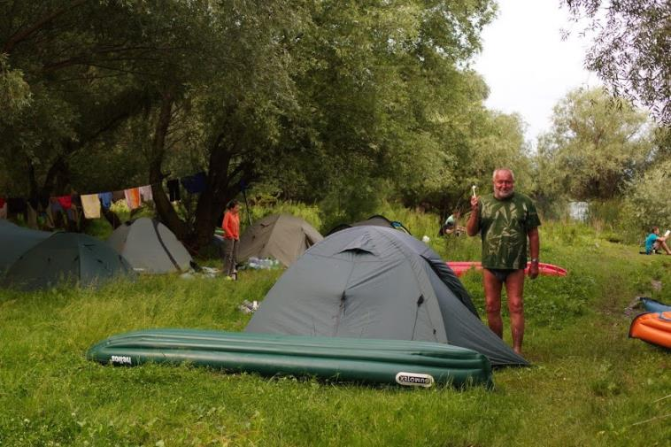
Hodnocení “tábořiště na soutoku”
poloha: na soutoku kanálu Litcov a Caraorman
velikost: až 200 x až 100 m
nerovnosti: rovné
využívanost: využívané místními rybáři
podmáčenost: hodně podmáčené
počet nocí: 3
pevný vyvýšený břeh od Dunaje, 100 m jezero Iacob, hodně zarostlé
foto Josef Čmel

Slide 32
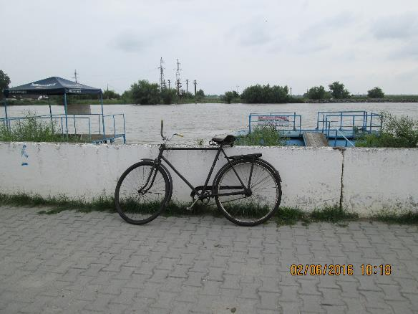
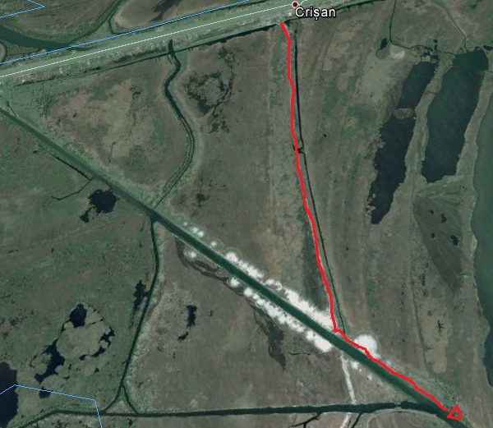
Čtvrtek 2.6. Crișan
Ves Crișan se nachází v župě Tulcea
V oblasti, jíž je Crișan střediskem, žije asi 1200 obyvatel (včetně Caraormanu)
Je na pravém břehu deltského ramene Sulina, které je uměle zarovnané a je tepnou cesty velkých lodí k Černému moři
Přes 25 % obyvatel oblasti Crișan jsou Lipované

Slide 33
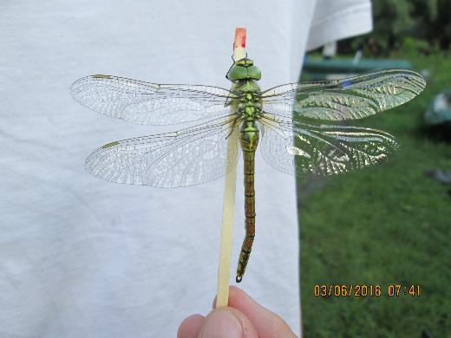
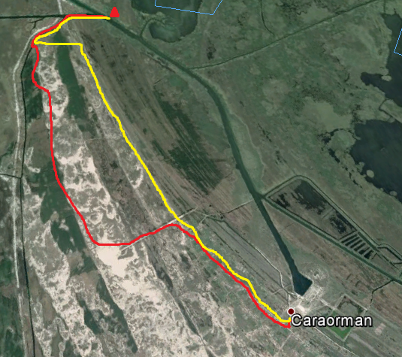
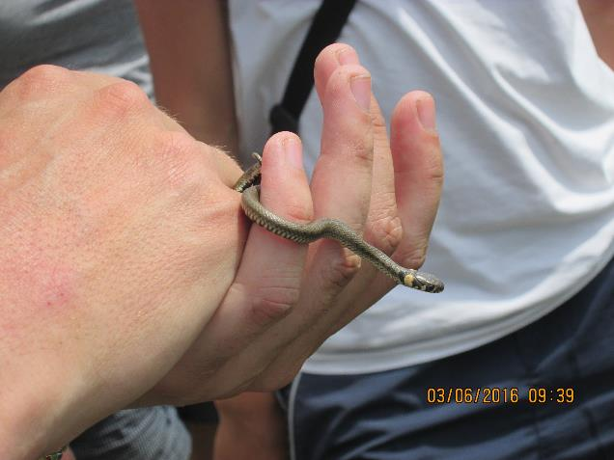
Pátek 3.6. tábořiště Caraorman, přechod přes duny do vesnice Caraorman
Užovka obojková
(Natrix natrix)
Notes:
vážka jaká? těžko říct takhle z hlavy, ale dohledám to ;-)

Slide 34
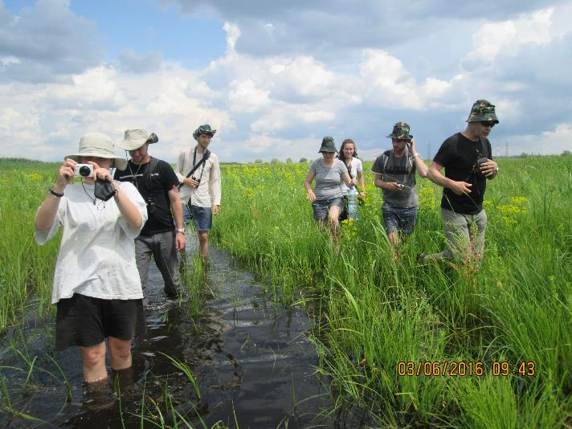
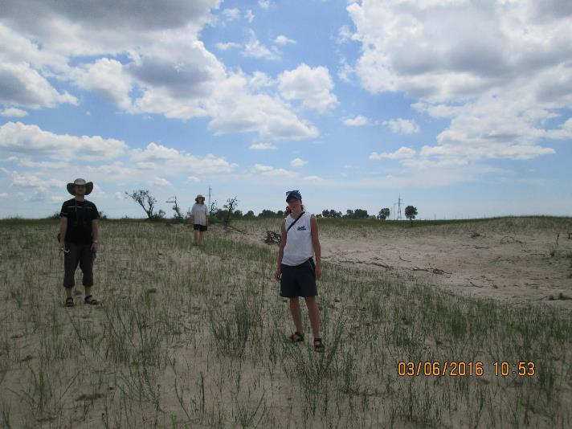
Pátek 3.6. písečné duny u vesnice Caraorman

Slide 35


Caraorman
foto Roman Daniel
foto Roman Daniel

Slide 36

trasa 5.6.- Tábořiště Caraorman, přejezd přes jezero Puiu, noc na písečné duně mezi jezery Puiu a Erenciuc (Canal Mocansca)

Slide 37



Tábořiště u kanálu Mocansca
foto Roman Daniel
foto Roman Daniel
foto Roman Daniel

Slide 38
Hodnocení tábořiště “Canal Mocansca”
poloha: kanál Mocansca, cca 1 km za jezerem Puiu
velikost: cca 200 x 50 m
nerovnosti: mírně zvlněné
využívanost: nevyužívané
podmáčenost: relativně suché
počet nocí: 2
suchá tráva pod stany, ale podmáčené rákosí za nimi, žádné stromy → žádný stín

Slide 39


Pondělí 6.6. Lakul Erenciuc - Arinisul Erenciuc (jedna z nejvíce chráněných oblastí delty) - Brațul Sfantu Gheorghe - Sfantu Gheorge

Slide 40

pondělí 6.6. - čtvrtek 9. 6. tábořiště poblíž Sfantu Gheorghe

Slide 41

Hodnocení “tábořiště Sfantu Gheorghe“
poloha: kanál Tataru, cca 1 km od Sfantu Gheorghe
velikost: 200 x 5 m (šířka akorát na stan)
nerovnosti: příkré
využívanost: nevyužívané
podmáčenost: relativně suché
počet nocí: 3
stanování hned u silnice
foto Roman Daniel

Slide 42



Úterý 7.6. Sfantu Gheorghe
foto Roman Daniel
foto Roman Daniel
foto Roman Daniel

Slide 43


Úterý 7.6. Sfantu Gheorghe
foto KH
pravoslavný kostel ve SG. foto KH

Slide 44



Pobřeží Černého moře
foto KH
foto KH
foto KH

Slide 45

Čtvrtek 9.6. přejezd ze Sfantu Gheorghe do Mahmudie, Tulcea (muzeum), Babadagský les, Enisala nocleh

Slide 46


Pátek 10.6. Enisala
tábořiště, foto KH
foto Roman Daniel

Slide 47

Hodnocení “tábořiště Enisala”
poloha: cca 1 km od Enisaly
velikost: nelze určit
nerovnosti: nerovné
využívanost: nevyužívané
podmáčenost: relativně suché
počet nocí: 1
pozůstatky po nedávných vykopávkách
foto Josef Čmel

Slide 48

SWOT analýza - zhodnocení cestovního ruchu s ohledem na rezervaci
třídění odpadu
sezónní práce

Slide 49


Flóra delty Dunaje
Listnaté lesy (dub, topol, osika , vrba bílá a červená, liány Periploca greca, chmel otáčivý), pralesní ráz vegetace.
Pobřeží a vnitrozemí - rozsáhlá slaniska s halofylní květenou (slanorožec evropský).
Břehy stojatých a tekoucích vod - bohatá společenstva pobřežní vegetace.
Podmáčené a zaplavované půdy - druhy typické pro aluviální ekosystémy.
Rákos - nejrožšířenější rostlina. Rákosové porosty zarůstají plochu až 200 000 ha. V rákosinách mají svůj domov skokan skřehotavý, zde nejhojnější, rosnička zelená, kuňka obecná, z ptačích druhů je to například sýkořice vousatá, v našich lokalitách jeden z nejvzácnějších rákosových ptáků.
Hladiny plytkých jezírek zdobí lekníny bílé a stulíky žluté.
Vodní a pobřežní vegetace vytváří hlavní součást přírodního filtru, který delta na konci toku představuje.
řezan pilolistý
foto KH
stulík žlutý
foto KH

Slide 50

Plaury
Druhovou pestrost společenstev vodních rostlin ve zdejších stojatých vodách také rozšiřuje zcela unikátní rostlinný systém tvořící plovoucí ostrovy nazývané plaury.
Plaury jsou vytvořeny pevnou osnovou z rákosu, která je propletena okolo dvaceti druhy vodního rostlinstva, jako jsou orobinec úzkolistý, rukev obojživelná, máta vodní, šťovíky, svízel, skřípina či fialově kvetoucí lilek potměchuť.
Někdy se uchytí i keřovitá vrba popelavá a nezřídka jsou tyto plovoucí ostrovy ozdobeny výraznými květy vrbiny obecné, či kypreje vrbice.
foto Roman Daniel

Slide 51


Rostliny
vstavač bahenní
leknín bílý, kotvice plovoucí, okřehek menší
foto Roman Daniel
foto Roman Daniel

Slide 52





suchokvět roční
máčka přímořská
šalvěj
pilát lékařský
slanorožec evropský
všechny foto KH

Slide 53
Seznam rostlin
rdesno blešník (Persicaria lapathifolia)
kotvice plovoucí (Trapa natans)
pryšec sivý (Euphorbia seguieriana)
máčka přímořská (Eryngium maritimum)
slanorožec evropský (Salicornia europaea)
pryšec chvojka (Euphorbia cyparissias)
leknín bělostný (Nymphea candida)
vstavač bahenní (Orchis laxiflora palustris)
pilát lékařský (Anchusa officinalis)
šmel okoličnatý (Butomus umbellatus)
podražec křovištní (Aristolochia clematitis)
lilek potměchuť (Solanum dulcamara)
ostrožka stračka (Consolida regalis)
suchokvět roční (Xeranthemum annum)
rozchodník ostrý (Sedum acre)
nepukalka plovoucí (Salvinia natans)
azola americká (Azolla filiculoides)
bodlák nicí (Carduus nutans)
stulík žlutý (Nuphar lutea)
okřehek menší (Lemna minor)
rdest kadeřavý (Potamogeton crispus)
rdest vzplývavý (Potamogeton natans)
růžkatec ponořený (Ceratophyllum demersum)
bublinatka obecná (Utricularia vulgaris)
plavín štítnatý (Nymphoides peltata)
voďanka žabí (Hydrocharis morsus-ranae)
řezan pilolistý (Stratiotes aloides)
koukol polní (Agrostemma githago)
vrbina penízková (Lysimachia nummularia)
heřmánkovec nevonný (Tripleurospermum perforatum)
kosatec žlutý (Iris pseudacorus)
konopí seté (Cannabis sativa)

Slide 54
Obratlovci
Seznam obratlovců zaznamenaných během pobytu v Rumunsku:
Ryby (Osteichthyes)
štika obecná (Esox lucius)
plotice obecná (Rutilus rutilus)
sumec velký (Silurus glanis)
okoun říční (Perca fluviatilis)
koníček mořský (Hippocampus guttulatus)
Obojživelníci (Amphibia)
čolek velký/dunajský (Triturus cristatus/dobrogicus) - skokan krátkonohý (Pelophylax lessonae)
kuňka obecná (Bombina bombina) - ropucha zelená (Bufo viridis)
skokan skřehotavý (Pelophylax esculentus) - rosnička zelená (Hyla arborea)
skokan zelený (Pelophylax esculentus) - blatnice skvrnitá (Pelobates fuscus)

Slide 55



Obratlovci
Plazi (Reptilia)
ještěrka zelená (Lacerta viridis)
ještěrka obecná (Lacerta agilis)
ještěrka trávní (Podarcis tauricus)
paještěrka stepní (Eremias arguta)
užovka obojková (Natrix natrix)
užovka podplamatá (Natrix tessellata)
štíhlovka kaspická (Dolichophis caspius)
zmije menší rákošská (Vipera ursinii rakosiensis)
želva bahenní (Emys orbicularis)
želva žlutohnědá (Testudo graeca)
Zmije menší rákošská
(Vipera ursinii rakosiensis)foto Roman Daniel
foto Roman Daniel
foto Roman Daniel

Slide 56
Obratlovci
Ptáci (Aves)
- celkem pozorováno 135 druhů (níže pouze výběr)
kormorán malý (Phalacrocorax pygmeus) - ouhorlík stepní (Glareola pratincola)
pelikán bílý (Pelecanus onocrotalus) - břehouš černoocasý (Limosa limosa)
pelikán kadeřavý (Pelecanus crispus) - racek velký(Larus ichthyaetus)
volavka vlasatá (Ardeola ralloides) - rybák bahenní (Chlidonias hybrida)
volavka červená (Ardea purpurea) - výreček malý (Otus scops)
krahujec krátkoprstý (Accipiter brevipes) - sýček obecný (Athene noctua)
káně bělochvostá (Buteo rufinus) - mandelík hajní (Coracias garrulus)
orel nejmenší (Aquila pennata) - bělořit plavý (Oenanthe isabellina)
pisila čáponohá (Himantopus himantopus) - ťuhýk menší (Lanius minor)
tenkozobec opačný (Recurvirostra avosetta) - hýl pouštní (Bucanetes githagineus)
dytík úhorní (Burhinus oedicnemus)

Slide 57


foto Josef Čmel

Slide 58


gfoto Jaromír Loskot
foto Jaromír Loskot

Slide 59


foto Jaromír Loskot

Slide 60
Obratlovci
Savci (Mammalia)
sysel obecný (Spermophilus citellus)
potkan obecný (Rattus norvegicus)
sviňucha obecná (Phocoena phocoena)
kůň domácí (Equus caballus f. domesticus)
osel domácí (Equus africanus f. asinus)
koza domácí (Capra aegagrus f. hircus)
ovce domácí (Ovis ammon f. aries)
tur domácí (Bos primigenius f. taurus)
šakal obecný (Canis aureus)
liška obecná (Vulpes vulpes)
zajíc polní (Lepus europaeus)

Slide 61
Ceny
mléko - 5,40 lei
levný croissant - 1 lei
pivo 2,5 l - 8,50 lei
lyon - 2,40 lei
hrách (konz.) - 3,80 lei
jogurt - 2,90 lei
nejlevnější sýr - 5,50 lei
kukuřice (konz.) - 2,60 lei
polévka (instantní) - 1,50 lei
taška (igel.) - 0,60 lei
plněná buchta - 4,50 lei
lays brambůrky - 4,50 lei
oplatky “disco” - 3,50 lei
kečup - 4,10 lei
balk. sýr - 5,60 lei
těstoviny - 1,50 lei
oplatky - 2,50 lei
paštika - 2,60 lei
permit - 15 lei
voda 8l - 8 lei
chleba - 1 - 2 lei
zmrzlina - 6,5 lei (neznačková zmrzlina stejné kvality 1 lei)
víno 0,7 l - 6 lei
víno 2 l - 13 lei
michi 1 ks - 3 lei
kebab (shaorma) - 8 lei (10 lei)
vstup do muzea v Tulcei - 5 lei pro studenty/15 lei základní vstupné

Slide 62
Zdroje
www. wikipedia.org
Google Earth
www.mapy.cz
ŠEBELA, M. Dunajská delta – barvy, vůně a hlasy přírodního ráje. Brno: Moravské zemské muzeum. 2002. s. 169. ISBN 80-7028-172-3
použité fotografie- Roman Daniel, Kateřina Hvězdová, Pavel Šujan, Josef Čmel, Ivana Zogatová, Jaromír Loskot

Slide 63
Účastníci expedice
Studenti
Petr Homola, Denisa Třešňáková, Lukáš Götz, Eliška Houšťová, Pavel Šujan, Petra Petříková, Filip Petřík, Ivana Zogatová, Kateřina Hvězdová
Odborné vedení exkurze
doc. PaedDr. Eduard Hofmann, CSc.
TCK Pavel Veselý - Pavel Veselý
Děkujeme!

Slide 64





všechny foto Josef Čmel
foto Roman Daniel

Slide 65

foto Roman Daniel

Slide 66

Děkujeme za pozornost.
foto Jaromír Loskot

